Slide 1
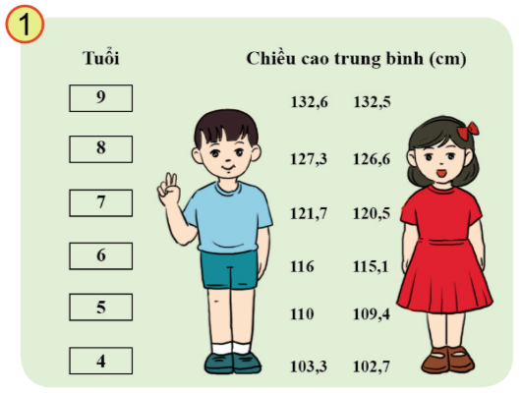
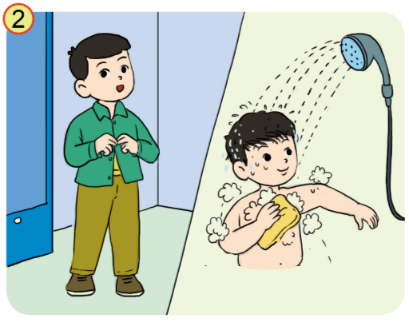
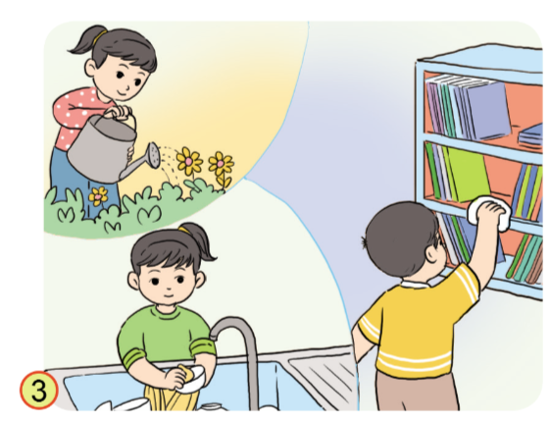


Chia sẻ về chủ điểm
Quan sát các tranh và trả lời câu hỏi:
So với năm trước, em đã có sự thay đổi như thế nào?

Slide 2


KHỞI ĐỘNG
Đọc thuộc lòng bài thơ “Mùa thu của em” và nêu cảm nhận về khổ thơ em thích nhất.

Slide 3




Bài văn là lời của ai nói về điều gì?
Tên bài học hôm nay là gì?

Slide 4

Tên bài học: Nhớ lại buổi đầu tiên đi học
Bài thơ là lời của tác giả, kể về ngày đầu tiên đi học

Slide 5



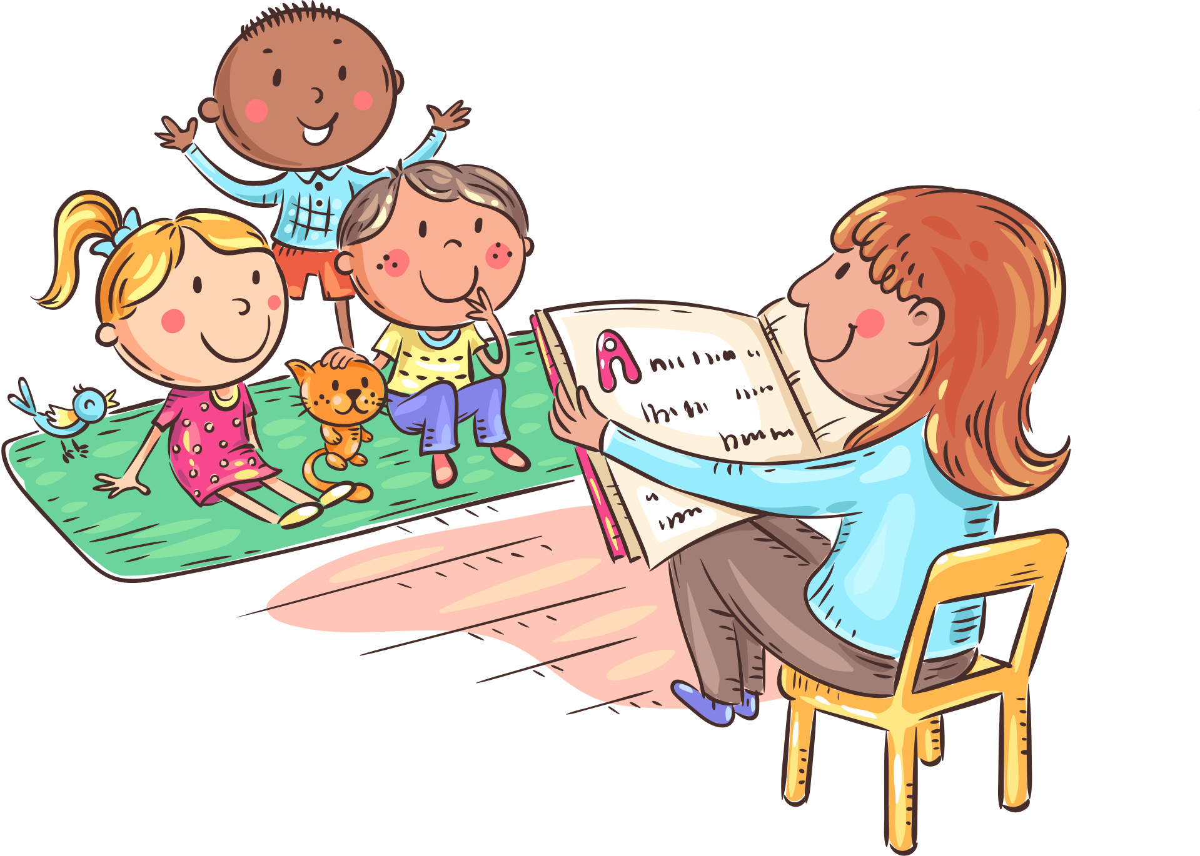

BÀI 2:
EM ĐÃ LỚN

Slide 6


Nội dung bài học
Nhớ lại buổi đầu tiên đi học
1
Ôn viết chữ B, C
2
Luyện nghe nói
3

Slide 7



BÀI ĐỌC 1:
NHỚ LẠI BUỔI ĐẦU TIÊN ĐI HỌC

Slide 8


1
ĐỌC THÀNH TIẾNG
Giọng đọc trong bài
Dịu dàng
Tình cảm

Slide 9


MỘT SỐ TỪ KHÓ
Nao nức
Ngập ngừng
Bỡ ngỡ
Mơn man
Quang đãng

Slide 10

CÁCH NGẮT NGHỈ MỘT SỐ CÂU
Lưu ý:
Ngắt nghỉ theo các dấu câu, trong trường hợp không có dấu câu ta ngắt nghỉ theo nghĩa của cụm từ.
Ví dụ:
Tôi quên thế nào được / những cảm giác trong sáng ấy / nảy nở trong lòng tôi / như mấy cánh hoa tươi mỉm cười giữa bầu trời quang đãng.

Slide 11
2
ĐỌC HIỂU
Làm việc nhóm
Bài văn là lời của ai, nói về điều gì?
Điều gì gợi cho tác giả nhớ đến những kỉ niệm của buổi tựu trường đầu tiên?
Tâm trạng của cậu bé trên đường đến trường được diễn tả qua chỉ tiết nào?
Sự bỡ ngỡ, rụt rè của cậu học trò mới được thể hiện qua những hình ảnh nào?

Slide 12

1. Bài văn là lời của ai, nói về điều gì?
Là lời của tác giả nói về ngày đầu tiên đi học

Slide 13


2. Điều gì gợi cho tác giả nhớ đến những kỉ niệm của buổi tựu trường đầu tiên?
Mùa thu gợi tác giả nhớ đến buổi tựu trường đầu tiên.

Slide 14

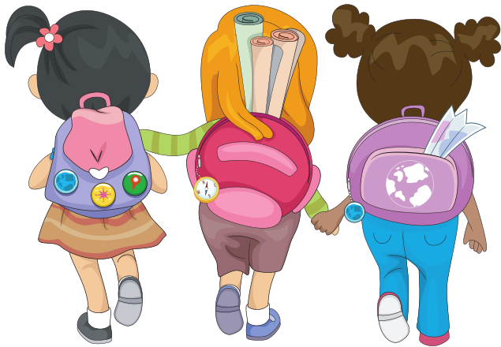
3. Tâm trạng của cậu bé trên đường đến trường được diễn tả qua chỉ tiết nào?
Trên đường đến trường, cậu thấy trong lòng khác lạ, cảnh vật thay đổi vì nay cậu đi học.

Slide 15


4. Sự bỡ ngỡ, rụt rè của cậu học trò mới được thể hiện qua những hình ảnh nào?
Con đường làng bỗng lạ lẫm.
Cảnh vật thay đổi.
Trong lòng thấy có sự thay đổi lớn.

Slide 16
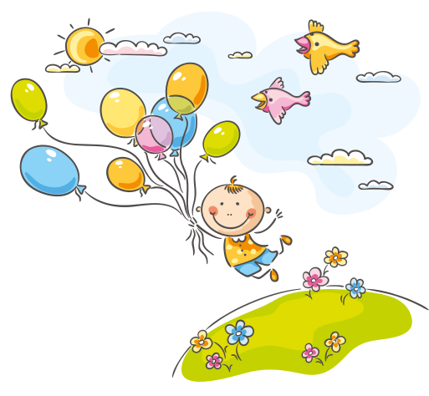
Dựa vào gợi ý ở phần Đọc hiểu, hãy cho biết mỗi đoạn văn trong bài học nói về điều gì?
Đoạn 1: Mùa thu gợi tác giả nhớ đến ngày khai trường.
Đoạn 2: Tâm trạng của cậu học trò.
Đoạn 3: Sự bỡ ngỡ của cậu trò mới.

Slide 17

Em dựa vào dấu hiệu nào để nhận ra các đoạn văn trên? Chọn ra các ý đúng:
Mỗi đoạn văn nêu một ý
A
B
Mỗi đoạn văn kể về một nhân vật
Hết mỗi đoạn văn, tác giả đều xuống dòng
C

Slide 18


TỔNG KẾT
NGÀY ĐẦU TIÊN ĐI HỌC
Đoạn 1:
Mùa thu gợi nhớ đến mùa khai trường đầu tiên
Đoạn 3:
Các cậu học trò bỡ ngỡ rụt rè trong ngày đầu đi học
Đoạn 2:
Tâm trạng của cậu học trò khi đi đến trường

Slide 19

HƯỚNG DẪN VỀ NHÀ
Ôn tập nội dung của bài học ngày hôm nay
Luyện kể lại câu chuyện “Chỉ cần tích tắc”
Chuẩn bị cho Bài đọc 2: Con đã lớn thật rồi

Slide 20

CẢM ƠN CÁC EM ĐÃ CHÚ Ý LẮNG NGHE BÀI GIẢNG!

